Slide 1





基于手势识别的
虚拟键盘
组员：金展锐 程思敏 刘英洲

Slide 2
目录
●●●●●●
●●●●●●
●●●●●●
●●●●●●
CONTENT
项目简介
开发过程
01
02
03
项目成果
04
项目自评

Slide 3
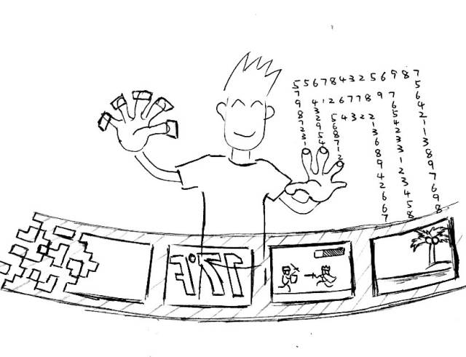
项目简介
随着计算机技术越来越发达，人机交互技术在为人类提供便利的同时，也越来越受到人们的重视。因此，近年来，如何跨越人机障碍，将人机交互变得更加自然成为了研究重点。
手势是可以更方便，更直观与计算机进行互动的一种交互技术。本次设计通过摄像头手势识别以及OCR技术识别手势轨迹所书写的文字，用较低的成本实现隔空书写的功能，为各种书写的场景提供了便利。

Slide 4

项目简介
实现功能：通过摄像头进行手势轨迹捕捉，并通过OCR识别出书写的数字以及字母。
软件平台：
Python - opencv - TensorFlow
硬件平台：
PC

Slide 5
开发过程
OpenCV识别手指
手写字母及数字的识别
对指尖进行追踪，从而在画图板上手写
输出识别的内容

Slide 6
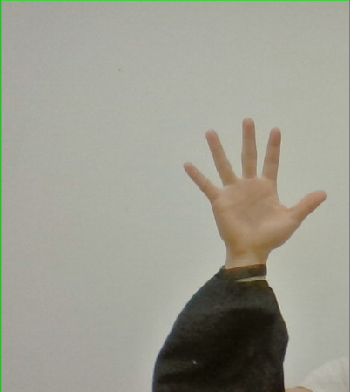
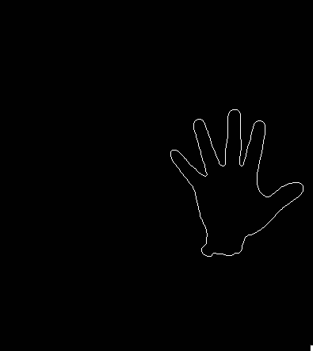
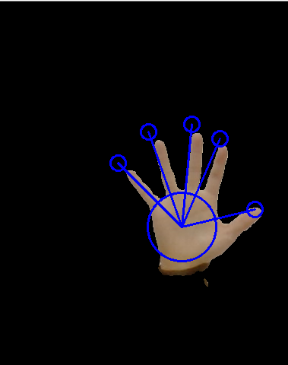
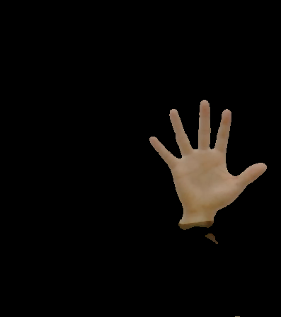
开发过程
OpenCV识别手指
1.去噪
2.肤色检测
3.形态学处理
4.手掌的轮廓提取
5.找到手型轮廓的凸包
6.标记手指和手掌

Slide 7
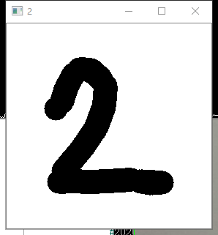
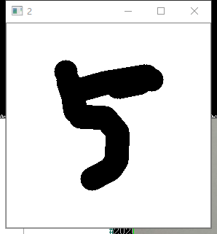
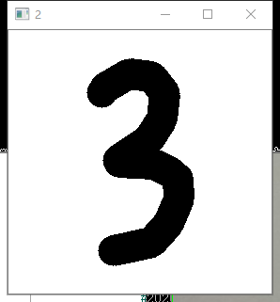
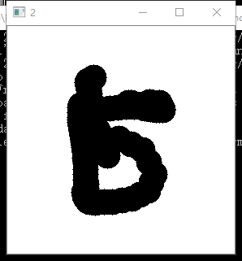
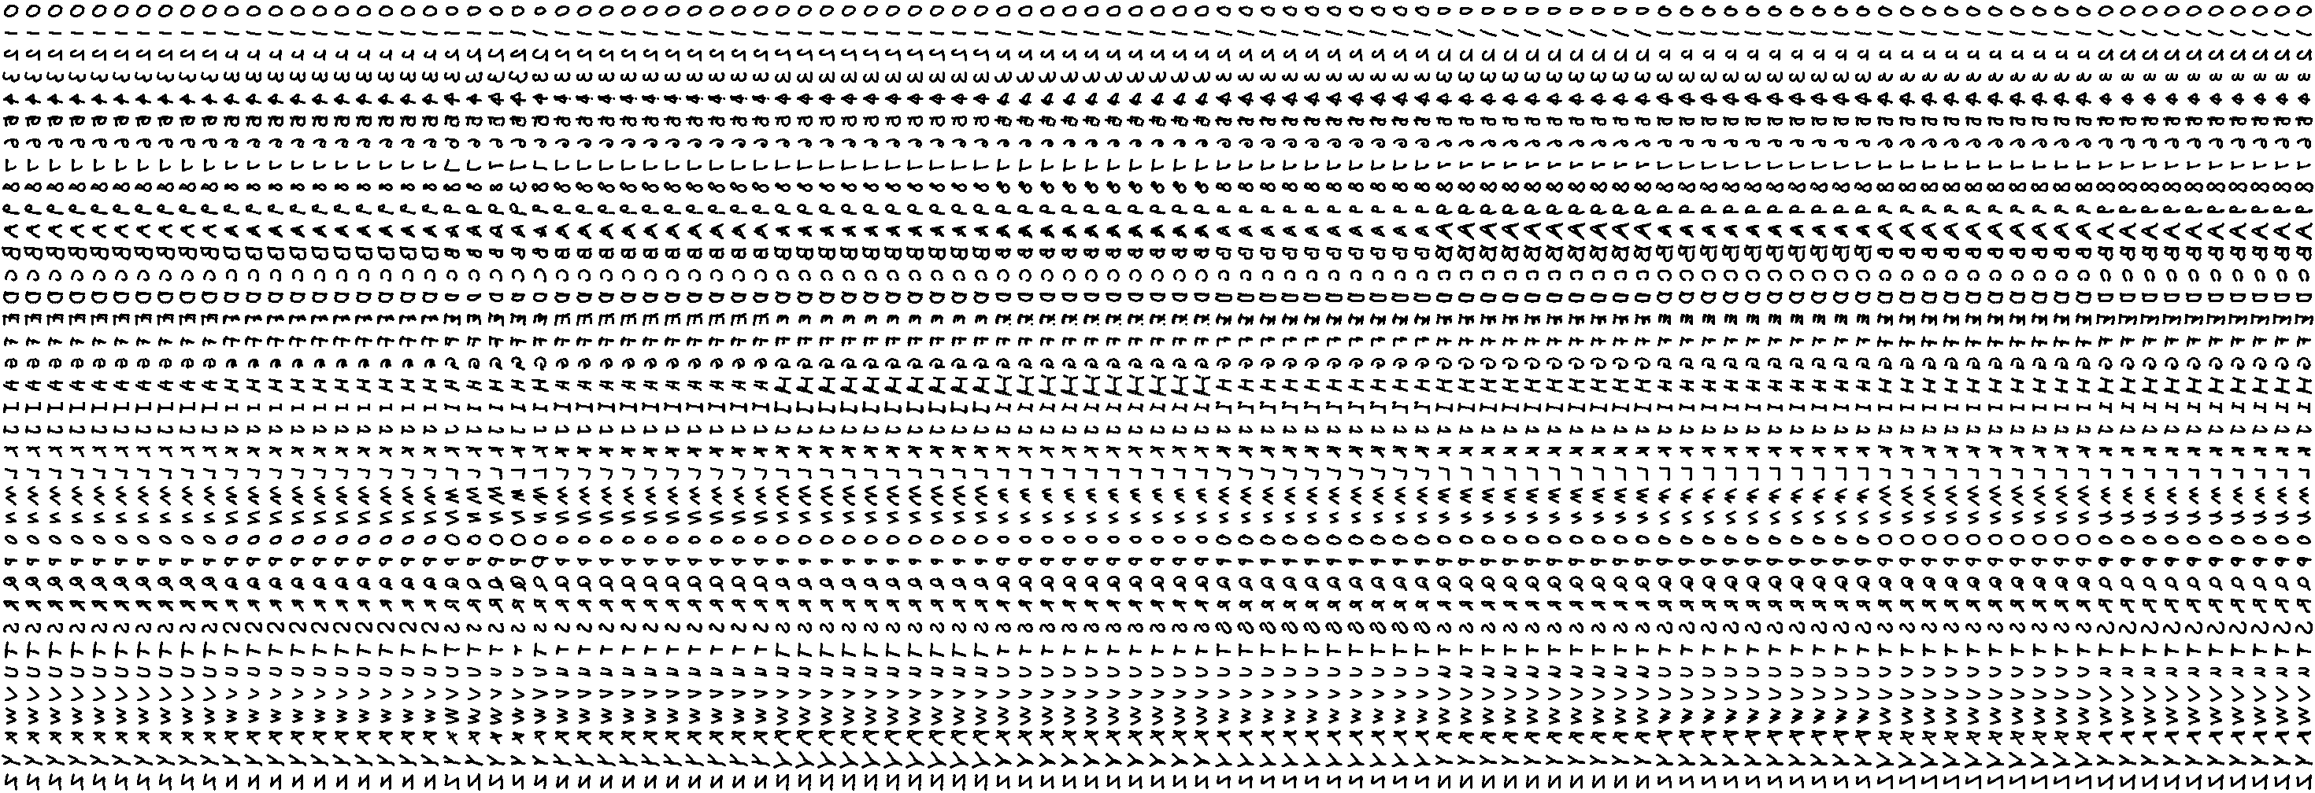
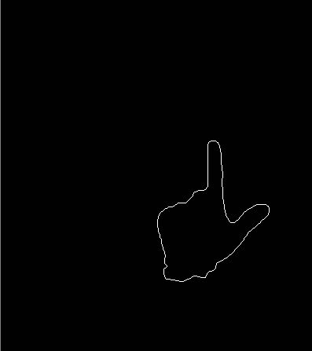
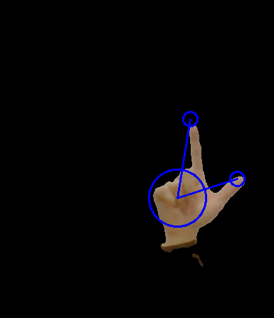
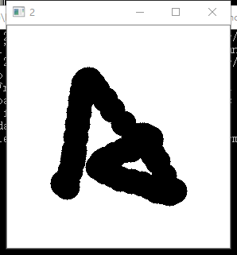
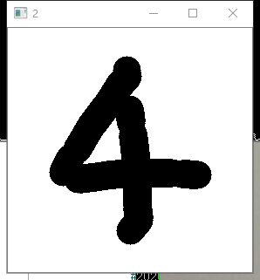
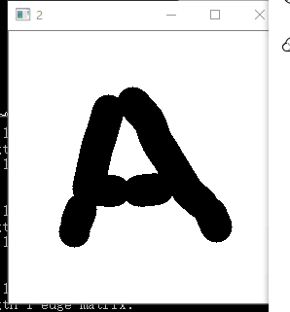
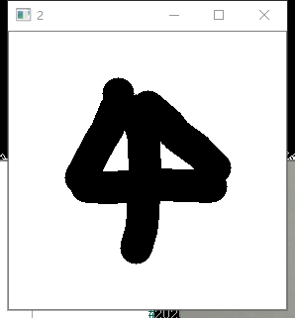
开发过程
指尖绘图
1.通过特定手势获取手指坐标
2.根据坐标的变化进行绘图
3.根据不同的手势进行确认或者清除

Slide 8
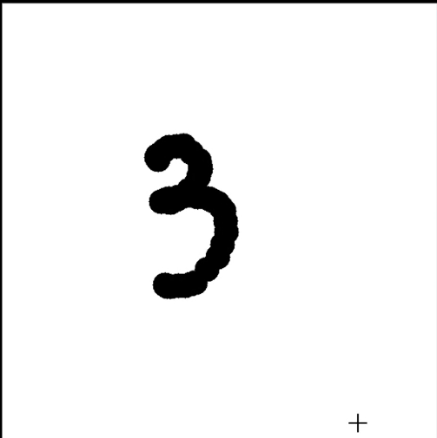
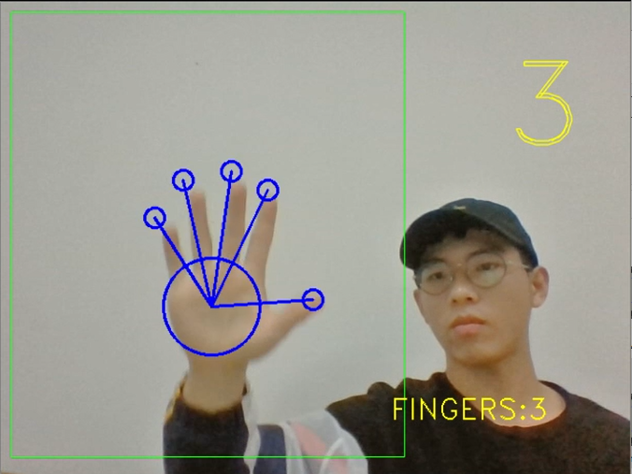
开发过程
手写字母及数字的识别
1.通过手写数字及字母的数据集进行训练
2.对上一步绘出的图进行识别
3.输出识别结果

Slide 9
开发过程
摄像头
记录手指轨迹并将轨迹保存在画布上
摄像头
捕捉图像
捕捉图像
背景分割识别手掌和手指位置
记录不同数字及字母的轨迹建立数据库
通过TensorFlow对数据库进行训练建立模型
对绘出的图进行预测
下载网上的手写数字库（EMNIST数据集）
输出结果

Slide 10
开发过程
连笔VS不连笔
完整保留所有的轨迹
优点：实现的正确率相较于不连笔的高，且书写的速度较快
缺点：没有现存的数据集，需要自己采集大量数据进行训练。
通过手指位置变换的快慢来
决定是否留下轨迹
优点：可以直接使用现存的手写数据集
缺点：每个人的笔画变换速度不同，普适性不高，且实现的识别率较低

Slide 11
项目演示

Slide 12
项目自评
总体来说，本项目实现了预期目标，可以对手势轨迹进行实时捕捉，分析，识别。可操作性也比较强，可以方便添加很多附加功能。
对于后期工作，我们认为主要有这几方面：
1.扩大字库可以训练的数据量，提高识别准确率。
2.优化算法，消除背景对手势识别的影响以及识别速度。
3.可以通过代码实现和各种办公程序的连接，提供实用性。

Slide 13
感谢欣赏
THANK FOR WHATCHING

